Slide 1
UNIVERSITA’ DEGLI STUDI DI PADOVA
SCUOLA DI PSICOLOGIA
ANNO ACCADEMICO 2020/2021
Incontro di approfondimento del corso di
Psicologia della sessualità
19.11.2020
‘Contraccezione e dintorni’
Dott.ssa ELISA GALVAN
Medico Chirurgo
Specialista in Ginecologia e Ostetricia
dott.galvan@gmail.com

Slide 2
Contraccezione
L’insieme dei metodi o dei dispositivi utilizzati per prevenire il concepimento
- Per estensione il termine è utilizzato anche come sinonimo di
controllo delle nascite o controllo della fertilità
- La progettazione e l'uso del controllo delle nascite prende il nome di
pianificazione familiare
19/11/2020
Dott.ssa Elisa Galvan

Slide 3
Contraccezione
Efficacia:
Si valuta con l’Indice di Pearl o Indice di fallimento: numero di gravidanze indesiderate osservate in 100 donne, che usano un dato metodo contraccettivo per 12 mesi.
< I.P. corrisponde a > efficacia
Caratteristiche del contraccettivo ideale:
Massima efficacia
- Minimi effetti collaterali
Facilità di assunzione
Contraccezione

Slide 4
Metodi Naturali
Contraccezione
Temperatura basale
Billings (muco cervicale)
Ogino Knaus
Coito Interrotto
IP 10 - 47 %
Metodi di barriera e meccanici
Preservativo maschile/femminile (IP 3 – 12 %)
Diaframma +/- spermicidi (IP 5 – 14 %)
Spirale (IUD) (IP 1 %)
Sterilizzazione chirurgica (IP 0,5 %)
Per os ‘pillola’
Anello vaginale
Cerotto
Spirale medicata (IUD)
Iniettabili a lunga durata d’azione
Impianti sottocutanei
Metodi ormonali
IP <1%
Notes:
I contraccettivi sono classificati in base alla loro natura:
Metodi naturali
Si basano sulla ricerca dell’ovulazione; richiedono una preventiva determinazione dei giorni fecondi e una rinuncia al rapporto sessuale, nei giorni ad alta probabilità di concepimento.
Metodi di barriera
Funzionano prevalentemente ostacolando la risalita degli spermatozoi.
Metodi meccanici
Funzionano soprattutto rendendo impossibile il concepimento e/o l’impianto dell’embrione.
Metodi ormonali
Sono i metodi reversibili più sicuri. Agiscono bloccando la fisiologica cascata di eventi che porta all’ovulazione, rendendo impossibile il. concepimento

Slide 5
Metodi barriera
Rappresentano l’unico modo per ridurre le possibilità di contagio/trasmissione di MTS
profilattico maschile e femminile se utilizzati correttamente e fin dall’inizio del rapporto (preliminari?)
diaframma NO
19/11/2020
Dott.ssa Elisa Galvan

Slide 6
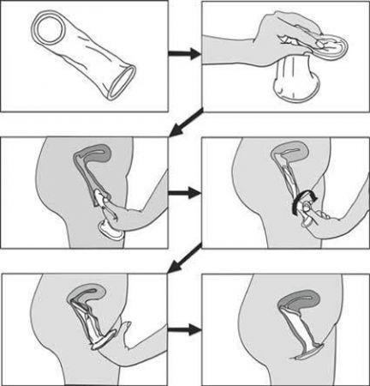
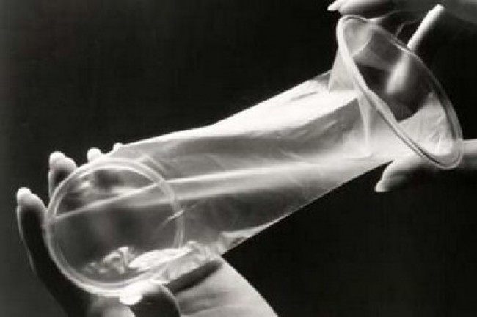
Metodi barriera
PROFILATTICO FEMMINILE:
Come si usa nella pratica clinica?
Quali sono i pro e i contro?
6.50-10 EURO per 3 (Farmacie, sexy shop, internet, Panorama, sedi LILA)
19/11/2020
Dott.ssa Elisa Galvan

Slide 7
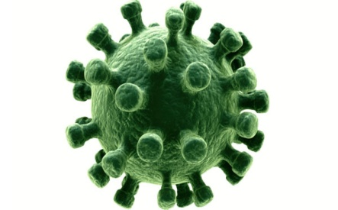
Metodi barriera
Le Malattie Sessualmente Trasmissibili (MST), dette anche malattie veneree, sono malattie causate da virus, batteri, protozoi o parassiti che si possono trasmettere e contrarre attraverso l'attività sessuale, anche anale e orale.
I microrganismi vengono portati all’interno del corpo attraverso il liquido seminale, le secrezioni vaginali o il sangue.
Il contagio può anche avvenire attraverso il contatto tra le mucose che rivestono i genitali, la bocca o l’ano.
Il contagio e la possibilità di trasmissione sono indipendenti dall’assetto ormonale dell’organismo, pertanto non sono influenzabili dall’assunzione di preparati ormonali.
19/11/2020
Dott.ssa Elisa Galvan

Slide 8
Metodi barriera
Prettamente a trasmissione sessuale: sifilide, gonorrea, linfogranuloma venereo, ulcera molle.
Sono trasmissibili sessualmente, ma anche in altro modo: uretriti aspecifiche, Herpes genitalis, HPV, scabbia, pediculosi, infezioni delle vie genitali da Candida, Trichomonas, Chlamydia, Mycoplasmi genitali, epatiti virali, HIV.
NB: PID E INFERTILITA’ TUBARICA!!!!
19/11/2020
Dott.ssa Elisa Galvan

Slide 9
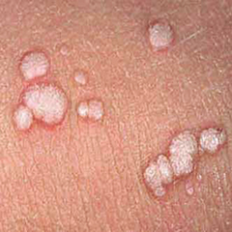
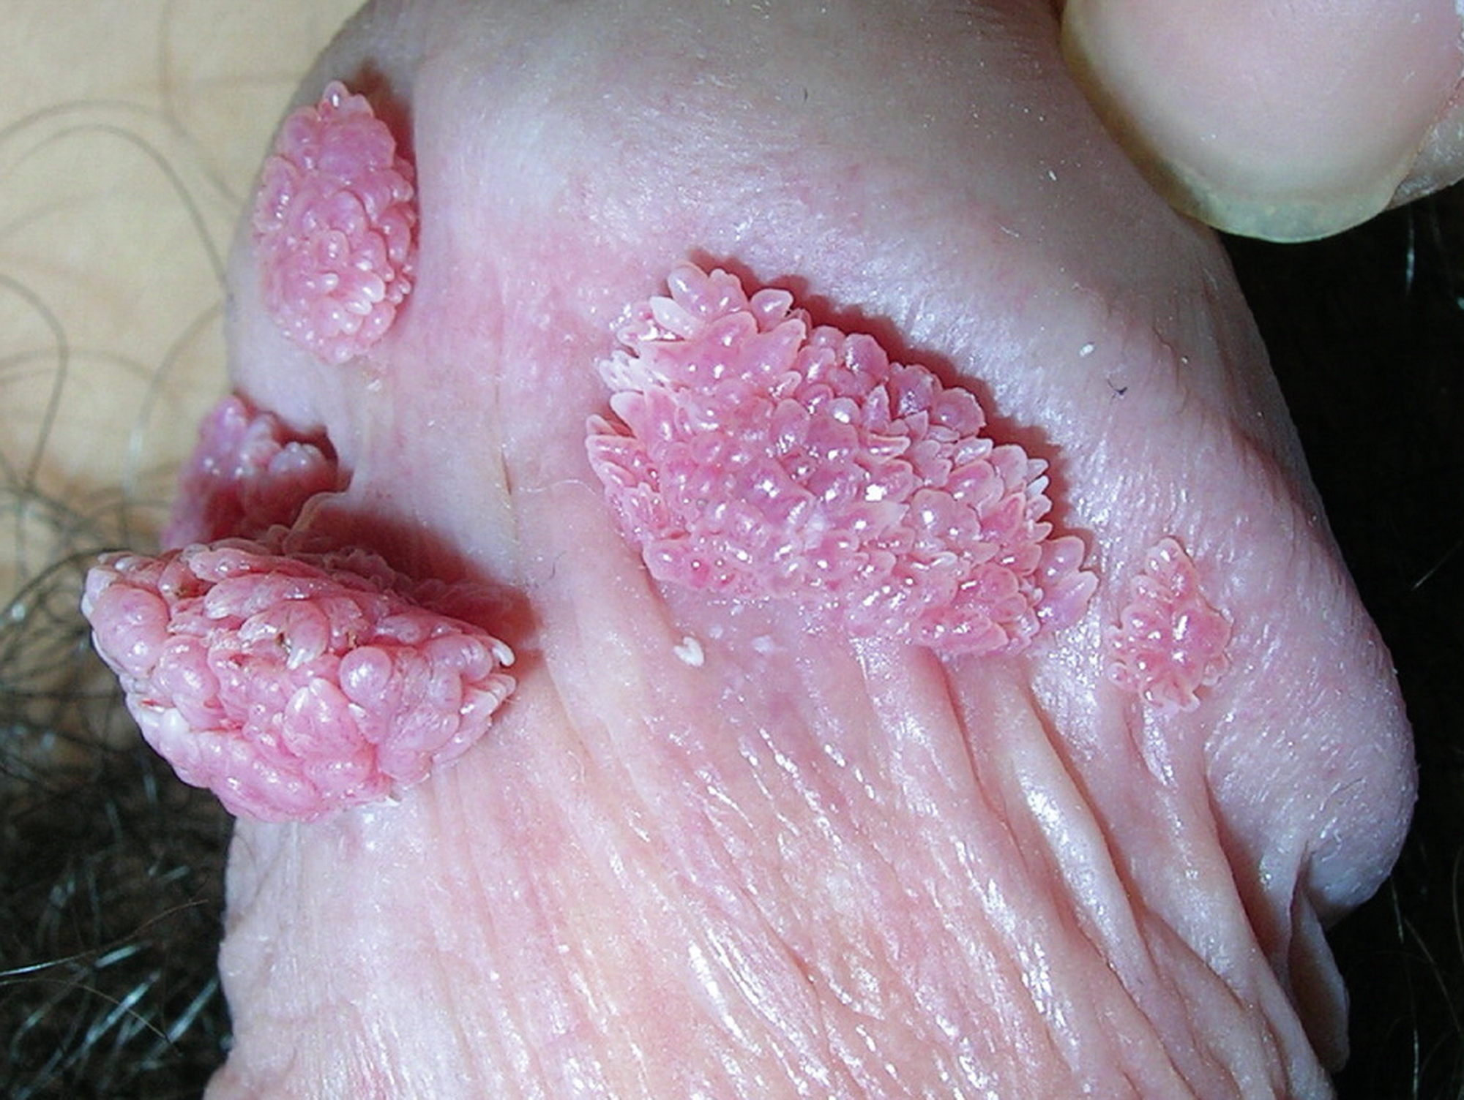
Malattie a trasmissione sessuale
HPV: HUMAN PAPILLOMA VIRUS
NB
anche in altri distretti corporei!!!
Famiglia di circa 130 virus
Basso rischio: 6-11 → condilomi/verruche (lesioni benigne)
Alto rischio: 16-18 → lesioni precancerose/carcinoma
NB
HPV e infertilità maschile
19/11/2020
Dott.ssa Elisa Galvan

Slide 10
HPV: HUMAN PAPILLOMA VIRUS
SVILUPPO ISTOLOGICO DEL CERVICOCARCINOMA
6/12/2018
Dott.ssa Elisa Galvan

Slide 11
HPV: HUMAN PAPILLOMA VIRUS
PREVENZIONE – DIAGNOSI PRECOCE
Pap test ogni 3 anni 25-30 aa
HPV test ogni 5 anni 30-64 aa
Trasmissione prevalentemente sessuale (anche contatto fra mucose)
Prevenzione: Astensione sessuale? Condom? Vaccinazione
Diagnosi precoce: screening con pap test e test HPV + ev. colposcopia (lesioni precancerose di grado Low o High)
19/11/2020
Dott.ssa Elisa Galvan

Slide 12
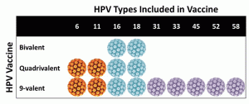
HPV: HUMAN PAPILLOMA VIRUS
Efficacia quasi del 100% sui condilomi!
VACCINAZIONE HPV:
limitata ai ceppi più virulenti (i tipi 16 e 18 sono responsabili di oltre il 70% di tutti i tumori del collo dell'utero e i tipi 6 e 11 causano oltre il 90% dei condilomi ano-genitali)
Cervarix® : VS 16 e 18
Gardasil®: VS 6,11,16,18
Gardasil 9®: VS 6,11,16,18,31,33,45,52,58
19/11/2020
Dott.ssa Elisa Galvan

Slide 13
HPV: HUMAN PAPILLOMA VIRUS
- www.osservatoionazionalescreening.it
100 domande sull’HPV -
VACCINAZIONE HPV in Veneto:
A partire da marzo 2008
Gratuita per ragazze dagli 11 ai 26 anni (raccomandato a 11-12 anni, ma già fattibile dai 9 anni!!!)
Considerata efficace fino all’età di 45 anni, a tariffa agevolata (2 dosi fino ai 14 anni, poi 3 dosi ciascuna 50 euro, da eseguire ogni 3 mesi); hanno questa possibilità anche i maschi che ne fanno richiesta fino ai 26 anni.
Per info rivolgersi al Distretto Sanitario o ai Consultori Familiari.
Copertura vaccinale Italia: 61% 1^ dose, poi 40,3% -
> 80% per immunità di gregge
19/11/2020
Dott.ssa Elisa Galvan

Slide 14
HPV: HUMAN PAPILLOMA VIRUS
POSSIBILITA’ TERAPEUTICHE
Gel vaginale riepitelizzante e immunostimolante (Papilocare®): velocizza wash out HPV e regressione spontanea lesioni di basso grado
Trattamento condilomi: Imiquimod (Aldara®) - immunomodulatore, DTC, asportazione a lama fredda e invio per es. istologico
Trattamento lesioni precancerose di basso grado CIN 1: osservazione per 12-18 mesi
Trattamento lesioni di grado medio/elevato CIN 2/3: conizzazione
Trattamento cervicocarcinoma (1.6% delle neoplasie femminili): intervento radicale
19/11/2020
Dott.ssa Elisa Galvan

Slide 15
HPV: HUMAN PAPILLOMA VIRUS
CONIZZAZIONE
Margini
del cono indenni?
19/11/2020
Dott.ssa Elisa Galvan

Slide 16
HPV: HUMAN PAPILLOMA VIRUS
INCIDENZA e MORTALITA’ DEL CERVICOCARCINOMA IN ITALIA (ISS)
6/12/2018
Dott.ssa Elisa Galvan

Slide 17
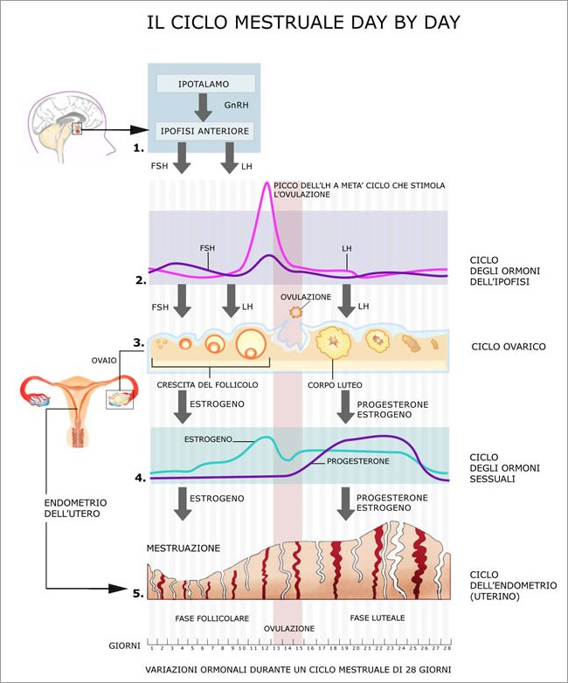
Metodi ormonali
giorni fertili
19/11/2020
Dott.ssa Elisa Galvan

Slide 18
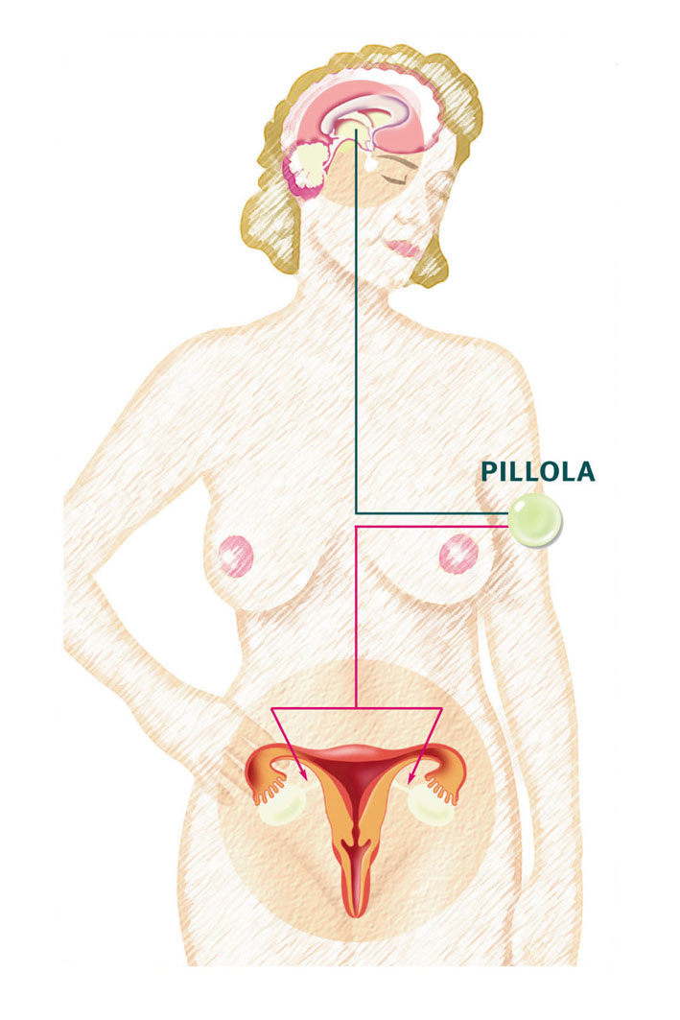
Metodi ormonali
Inibizione dell’ovulazione: sfrutta la soppressione della secrezione di gonadotropine (LH e FSH), tramite il meccanismo di feed-back; il picco di LH è soppresso e non avviene l’ovulazione.
Modificazioni dell’endometrio:sottile, di pochi mm
Modifiche del muco cervicale: vengono modificati la quantità e lo stato chimico-fisico del muco cervicale. Il muco diventa vischioso e non consente la penetrazione degli spermatozoi
19/11/2020
Dott.ssa Elisa Galvan

Slide 19
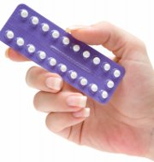
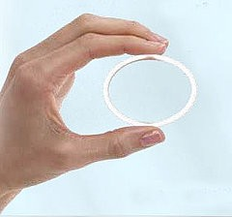
Metodi ormonali
Le pilllole tradizionali contengono due componenti:
Componente estrogenica: EtinilEstradiolo (EE)
Estradiolo
Estradiolo Valerato
Componente progestinica
NB: per l’efficacia contraccettiva è sufficiente il solo progestinico, che ad un adeguato dosaggio, ha la capacità di bloccare l’asse ipotalamo-ipofisi-gonadi, inibendo il pulse generator ipotalamico, causando una amenorrea ipotalamica iatrogena. L’introduzione della componente estrogenica si è resa necessaria per ottenere un miglior controllo del ciclo mestruale, controbilanciando gli effetti negativi del progestinico sulla regolarità mestruale
19/11/2020
Dott.ssa Elisa Galvan

Slide 20
Metodi ormonali a breve durata di azione
COC
vs
POP
24+4
21+7
Multifasica con E naturale
POP 28 cpr
19/11/2020
Dott.ssa Elisa Galvan

Slide 21
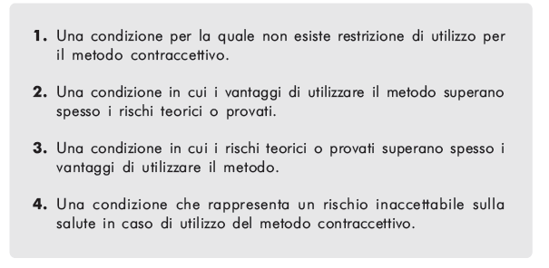
Metodi ormonali
CRITERI MEDICI DI ELIGIBILITA’ ALL’IMPIEGO DEI CONTRACCETTIVI ORMONALI
- SIGO 2019 (WHO 2015 + UK + USA)
Linee guida per la prescrizione dei contraccettivi ormonali:
Accurata anamnesi
Misurazione della pressione arteriosa
(Palpazione mammaria)
6/12/2018
Dott.ssa Elisa Galvan

Slide 22
Metodi ormonali
Indicazioni pratiche prima di iniziare ad assumere contraccettivo ormonale:
Iniziare il primo giorno di ciclo
Scegliere orario + consono e impostare promemoria nel cellulare!!
Mettere foglietto illustrativo nel portafoglio per ev. farmaci/sostanze interferenti
Blister di riserva nel portafoglio (in caso di vomito o perdita di una cpr)
Primo mese utilizzare condom
Sintomi possibili durante i primi 2-3 mesi di assunzione
Follow up (SIGO 2019)
- La donna deve essere invitata al controllo clinico dopo 12 mesi.
- Non vi è alcuna evidenza che una visita di routine dopo l’inizio della contraccezione ormonale combinata migliori l’uso corretto o continuato. Tuttavia alcune popolazioni potrebbero beneficiare di visite di follow-up più frequenti, quali ad esempio le adolescenti, quelle con determinate condizioni o caratteristiche mediche, o donne a rischio di bassa aderenza.
- Controllo della pressione arteriosa ad ogni visita
19/11/2020
Dott.ssa Elisa Galvan

Slide 23
Metodi ormonali
Dimenticanza prima settimana più a rischio
Assunzione non corretta: IP da <1 a 8 !!!
DIMENTICANZA
Entro 12 ore dalla normale ora di assunzione: efficacia mantenuta
Oltre 12 ore dalla normale ora di assunzione: efficacia ridotta
NB: intolleranza al lattosio??
VOMITO/DIARREA
Se si verificano entro 3-4 ore dopo l’assunzione della compressa, l’assorbimento può essere incompleto e non è assicurata un’adeguata contraccezione.
Se si verificano oltre 3-4 ore dopo l’assunzione della compressa, l’assorbimento è completo e l’efficacia è mantenuta
NB: succo di pompelmo
INTERAZIONI FARMACOLOGICHE
tutti i farmaci che aumentano la motilità gastrointestinale (ad es. metoclopramide) o riducono l’assorbimento (ad es. carbone attivato) possono ridurne l’efficacia
rifampicina, rifabutina, barbiturici, antiepilettici, primidone, alcuni inibitori della proteasi (ad es. ritonavir), Hypericum perforatum
alcuni antibiotici (ad es. ampicillina, macrolici, tetraciclina)
19/11/2020
Dott.ssa Elisa Galvan

Slide 24
Metodi ormonali
METODI ORMONALI: ‘LA PILLOLA’
Fa ingrassare?
Effetti o rischi a lungo termine se si assume per lunghi periodi? Trombosi, ictus, infarto, tumori??
E’ necessario fare dei periodi di sospensione?
19/11/2020
Dott.ssa Elisa Galvan

Slide 25
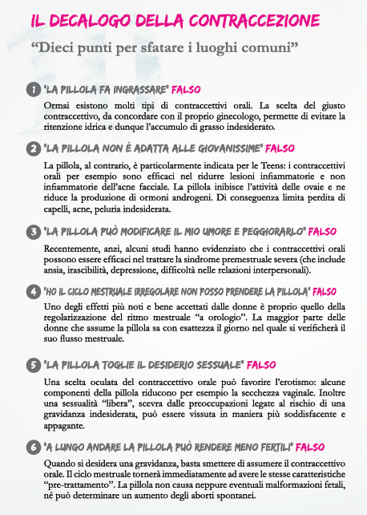
19/11/2020
Dott.ssa Elisa Galvan

Slide 26
Metodi ormonali
Le preoccupazioni cosmetico-estetiche e sull’immagine corporea al primo posto tra le preoccupazioni sulla pillola, soprattutto nelle giovanissime.
Se poteva essere vero in passato, oggi non lo è più. I moderni tipi di pillola anticoncezionale non comportano aumento del peso corporeo grazie a formulazioni con ridotto contenuto in estrogeni e nuove tipologie di progestinico (es. Drospirenone)
Variazioni di peso solo nel 4-8% delle utilizzatrici e non più di 2 Kg.
Sarebbero comunque aumentate di peso??
EFFETTI COLLATERALI
ESTROGENO-DIPENDENTI:
Ritenzione idrica
EFFETTI COLLATERALI
PROGESTINICO-DIPENDENTI:
Aumento dell’appetito
19/11/2020
Dott.ssa Elisa Galvan

Slide 27
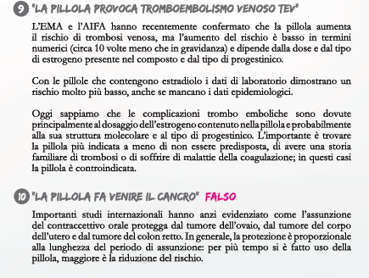
Metodi ormonali
Unico importante rischio dei contraccettivi ormonali
19/11/2020
Dott.ssa Elisa Galvan

Slide 28
Metodi ormonali
TROMBOEMBOLIA
Formazione di coagulo ematico a livello dei vasi venosi periferici, che può poi migrare fino a raggiungere i vasi polmonari, o a livello dei vasi arteriosi cardiaci e cerebrali comportando complicanze molto gravi e talvolta fatali
TVP: trombosi venosa profonda. (forte dolore, gonfiore e calore solitamente AAII)
TEP: embolia polmonare (dispnea, tachicardia, dolore toracico, tosse)
Trombosi arteriosa → ischemia: IMA e ictus/TIA
19/11/2020
Dott.ssa Elisa Galvan

Slide 29
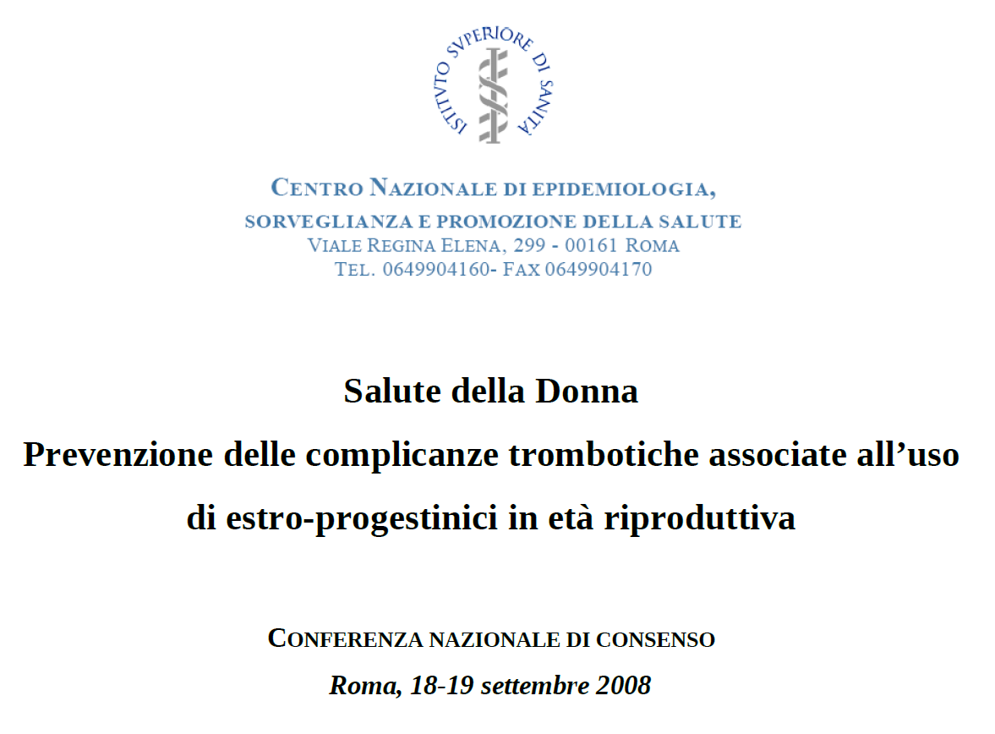
Metodi ormonali
RISCHIO DI TROMBOEMBOLIE VENOSE (TEV)
19/11/2020
Dott.ssa Elisa Galvan

Slide 30
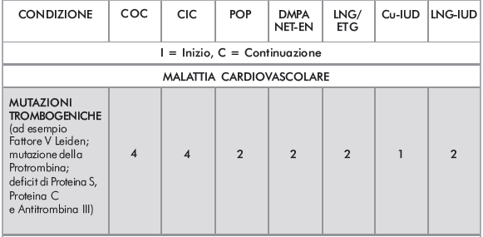
Metodi ormonali
RISCHIO TROMBOTICO
Sia la componente E che quella P influiscono sul rischio trombotico con meccanismo dose- e tipo-dipendente determinando delle modificazioni sia in senso procoagulativo che profibrinolitico = EQUILIBRIO
NB: prima scelta COC a basso dosaggio E e con P a minor rischio TEV: LEVONORGESTREL, Norgestimato (Briladona®), Noretisterone
19/11/2020
Dott.ssa Elisa Galvan

Slide 31
Metodi ormonali
ALTRI FATTORI DI RISCHIO TROMBOTICO
Età > 35 anni
Obesità: BMI > 30 Kg/m2
Fumo
Mutazione della coagulazione (trombofilia)
Emicrania con aura
Ipertensione (PA > o = 160/100)
Lipidemia elevata
Diabete con complicanze vascolari
Anamnesi familiare positiva: parente di I grado con trombosi prima dei 50 anni
Patologia neoplastica, M di Chron, RCU, LES, anemia falciforme (maggior trombotico)
Immobilità prolungata causa frattura, intervento o viaggio aereo
Gravidanza e puerperio: maggior R di TVP fino a 6 settimane dopo il parto
19/11/2020
Dott.ssa Elisa Galvan

Slide 32
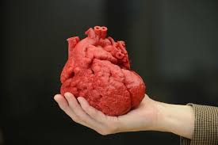
Metodi ormonali
RISCHIO METABOLICO E DI INFARTO DEL MIOCARDIO
dose- e tipo-dipendenti per quanto riguarda la componente progestinica
( androgenicità) e la componente estrogenica (E naturale minor impatto metabolico)
ESTROGENO: incremento HDL e VLDL e riduzione LDL dovuta ad una maggiore captazione epatica, e quindi come risultante finale aumento TG e riduzione COLESTEROLO TOT.
PROGESTINICO: antagonizza l’azione degli estrogeni ed hanno, pertanto, effetti opposti proporzionali alle loro proprietà androgeniche.
19/11/2020
Dott.ssa Elisa Galvan

Slide 33
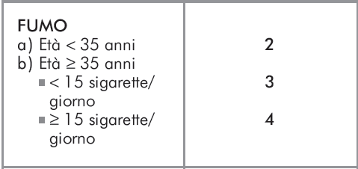
Metodi ormonali
Gli Estrogeni esercitano anche altri effetti positivi che proteggono dal rischio cardiovascolare :
proteggono le pareti dei vasi arteriosi;
inibiscono l’ossidazione delle LDL e ne impediscono il deposito nella parete vasale;
determinano il rilascio di prostacicline ad azione vasodilatante;
diminuiscono l’adesività piastrinica a livello delle placche aterosclerotiche.
COC
NON IN DONNE FUMATRICI
> 35 ANNI + FUMO= AUMENTO RISCHIO INFARTO MIOCARDICO
POP
19/11/2020
Dott.ssa Elisa Galvan

Slide 34
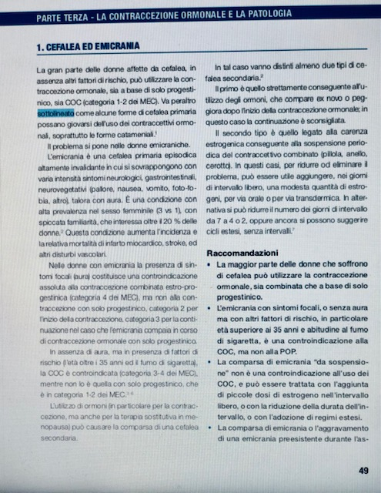
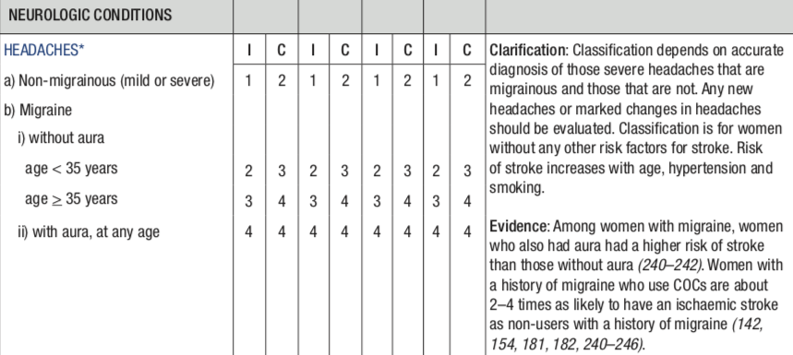
Metodi ormonali
SIGO 2019
WHO 2015
COC
POP
19/11/2020
Dott.ssa Elisa Galvan

Slide 35
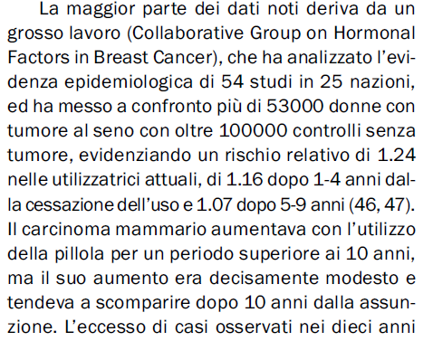
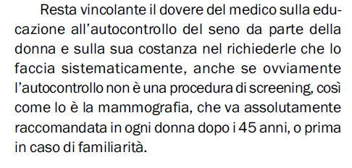
Metodi ormonali
MAMMELLA
RISCHIO NEOPLASTICO
50% riduzione della patologia mammaria benigna
Aumento non più di
2 casi/100.000/anno
Per dosaggio di E > 50 mcg/die
Dott.ssa Elisa Galvan

Slide 36
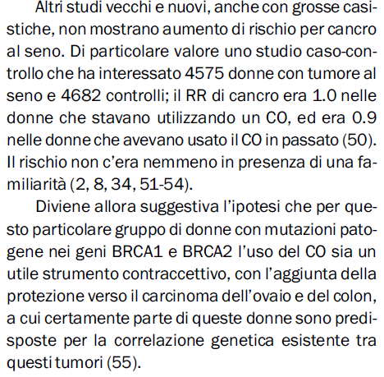
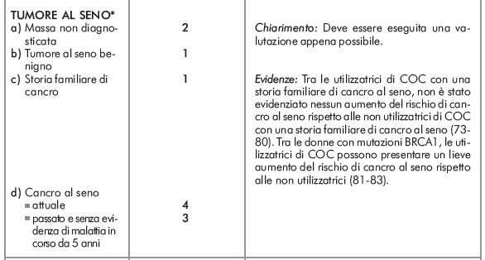
Metodi ormonali
MAMMELLA
RISCHIO NEOPLASTICO
BRCA 1 E 2
– le donne che ereditano la mutazione a carico del gene BRCA1 hanno il 45-60% di probabilità di sviluppare
un tumore della mammella, e il 20-40% di probabilità di sviluppare un tumore dell’ovaio nell’arco della loro vita;
– le donne che ereditano una mutazione a carico del gene BRCA2 hanno il 25-40% di probabilità di sviluppare
un tumore della mammella e il 10-20% di probabilità per il tumore dell’ovaio
19/11/2020
Dott.ssa Elisa Galvan

Slide 37
Metodi ormonali
OVAIO
RISCHIO NEOPLASTICO
Italia 3000 nuovi casi/anno
19/11/2020
Dott.ssa Elisa Galvan

Slide 38
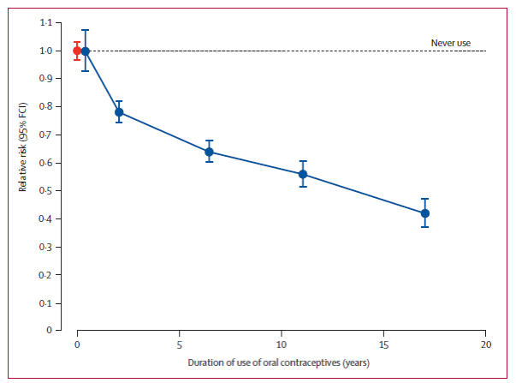
23257 women with ovarian cancer 87303 controls
RR di tumore dell’ovaio vs durata d’uso dei CO
Più lungo è il periodo in cui le pazienti assumono un CO minore è il rischio di sviluppare il tumore dell’ovaio.
Il rischio si riduce del 20% ogni 5 anni di assunzione.
Nelle donne che assumono CO per 15 anni il RR è dimezzato.
Beneficio per almeno 15 anni dalla sospensione

Slide 39
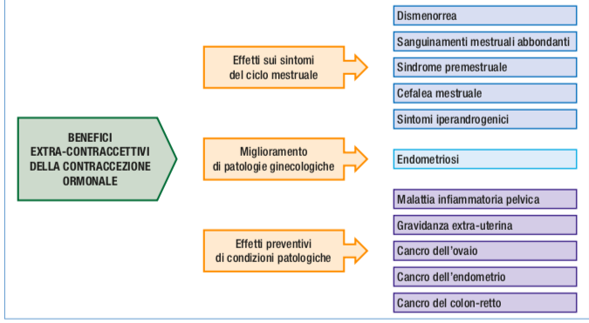
Metodi ormonali
SIGO 2019
19/11/2020
Dott.ssa Elisa Galvan

Slide 40
Metodi ormonali
Sono utili periodi di sospensione del trattamento con contraccettivi ormonali?
Non esiste nessun razionale scientifico alla base della sospensione periodica dell’assunzione dell’EP (magari dopo 10 anni se non proprio necessaria…ma ipoteticamente anche no)
Le lievi alterazioni di alcuni parametri ematochimici
( assetto lipidico, coagulazione ) in caso di terapia
tendono a stabilizzarsi dopo 6-9 mesi di trattamento
Gli EP non hanno nessuna influenza negativa sulla fertilità futura: alla sospensione cessa l’effetto inibitorio sul nucleo ipotalamico secernente GnRH.
Non esiste nessun fondamento scientifico
per ritardare una gravidanza dopo la sospensione dell’EP.
Wash-out ormonale dopo 1 mese
NB: acido folico
Gemelli dizigoti
19/11/2020
Dott.ssa Elisa Galvan

Slide 41
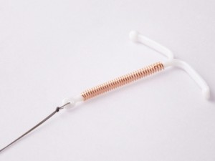
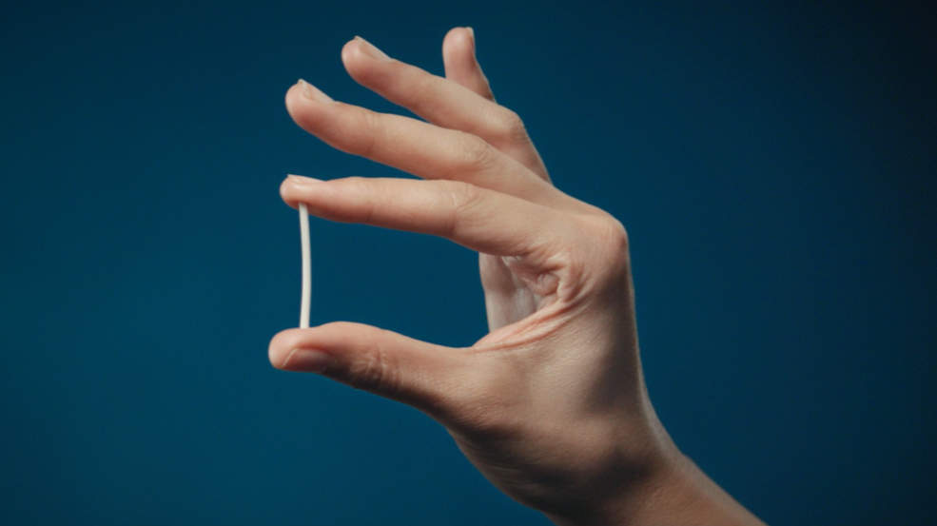
LARC: CONTRACCETTIVI REVERSIBILI A LUNGA DURATA D’AZIONE
19/11/2020
Dott.ssa Elisa Galvan

Slide 42
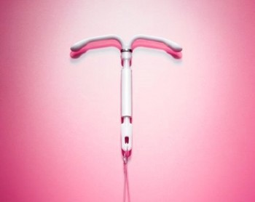
LARC: LA CONTRACCEZIONE ENDOUTERINA
NovaT ®
69.9 euro 5 anni
Mirena,Benilexa, Kyleena ®
Prezzo medio 240 euro
4-5 anni
Jaydess ®
217 euro 3 anni
19/11/2020
Dott.ssa Elisa Galvan

Slide 43
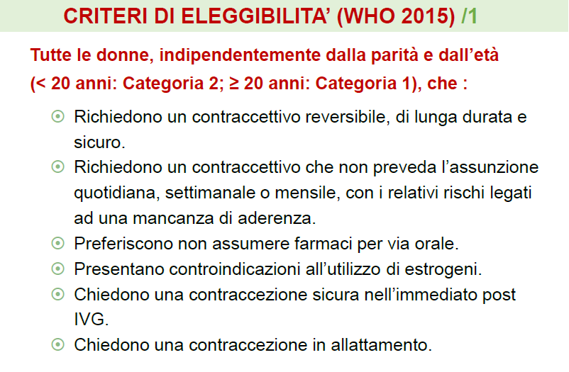
LARC: LA CONTRACCEZIONE ENDOUTERINA
19/11/2020
Dott.ssa Elisa Galvan

Slide 44
LARC: LA CONTRACCEZIONE ENDOUTERINA
NB: pap test/test HPV negativo!!
19/11/2020
Dott.ssa Elisa Galvan

Slide 45
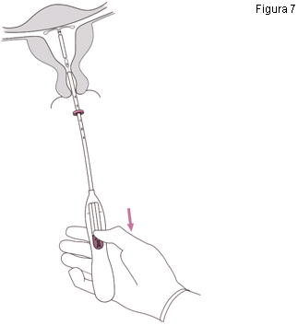
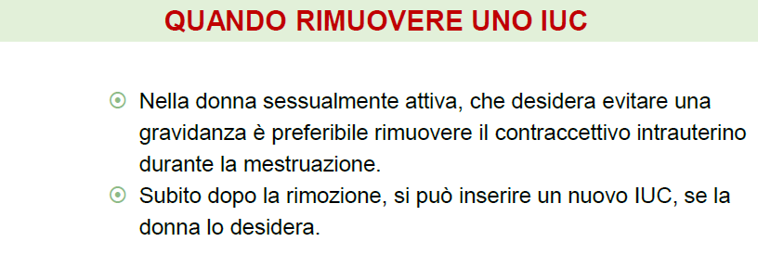
LARC: LA CONTRACCEZIONE ENDOUTERINA
19/11/2020
Dott.ssa Elisa Galvan

Slide 46
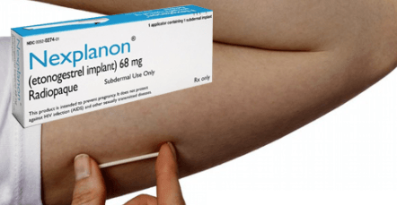
LARC: IMPIANTO SOTTOCUTANEO
IMPIANTO SOTTOCUTANEO A BASE DI ETONOGESTREL
V
V
19/11/2020
Dott.ssa Elisa Galvan

Slide 47
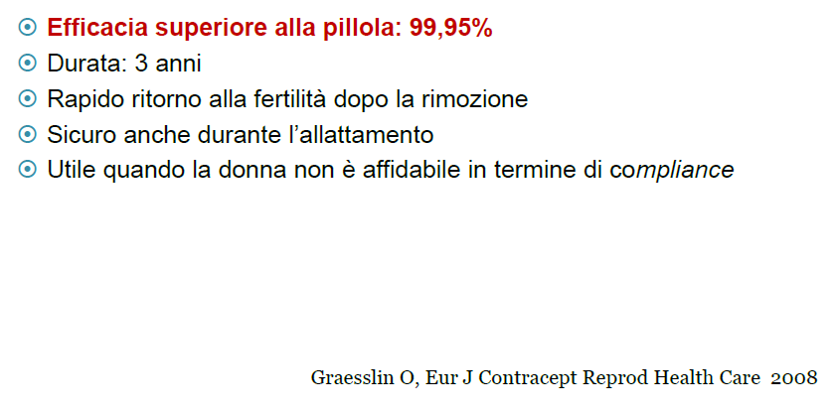
Metodi ormonali
NB sanguinamento irregolare
EFFETTO CONTRACCETTIVO ENTRO 24 ORE DALL’INSERIMENTO
COSTO 164 EURO + APPLICAZIONE
/RIMOZIONE
19/11/2020
Dott.ssa Elisa Galvan

Slide 48
Sterilizzazione chirurgica
Sterilizzazione tubarica - salpingectomia bilaterale LPS
in anestesia generale
Sezione delle tube nel loro tratto istmico
Efficacia immediata (5 gravidanze su 1000)
Irreversibile
NB: oncoprofilassi!!!!!!
Posizionamento di ‘Essure’
Vasectomia:
-resezione, dopo legatura, dei dotti deferenti
-in anestesia locale
-utilizzare un altro metodo per i primi 3 mesi
(1 gravidanza su 1000)
19/11/2020
Dott.ssa Elisa Galvan

Slide 49
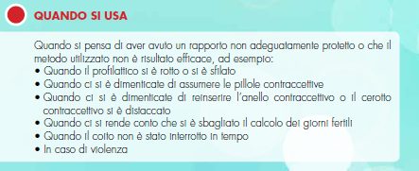
Contraccezione d’emergenza
Rientra nei protocolli di intervento in caso di violenza sessuale
NO OBIEZIONE DI COSCIENZA
19/11/2020
Dott.ssa Elisa Galvan

Slide 50
Contraccezione d’emergenza
EllaOne ®
Ulipristal acetato 30 mg utile anche dopo picco LH – 9 grav su 1000
Norlevo ®
Levonorgestrel 1.5 mg – 25 grav su 1000
NB inserimento IUD al rame entro 48 ore massima efficacia anche ad ovulazione avvenuta!
19/11/2020
Dott.ssa Elisa Galvan

Slide 51
Contraccezione d’emergenza
Determina n. 998 AIFA del 8.10.2020 EllaOne® non più farmaco soggetto a prescrizione medica ma non da banco:
Accompagnato da foglio informativo su contraccezione
Riduzione gravidanze nelle teenagers è indicatore di sviluppo di una società
Strumento etico per evitare momenti critici e ridurre tasso IVG
19/11/2020
Dott.ssa Elisa Galvan

Slide 52
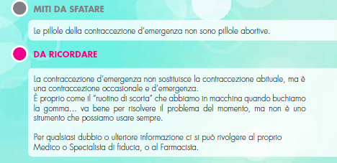
Contraccezione d’emergenza
Effetti collaterali: nausea, vomito e tensione mammaria. NO STERILITA’. NO PERDITA DI EFFICACIA SE RIPETUTA. Le mestruazioni successive compaiono regolarmente nei giorni attesi ma possono essere più abbondanti del solito.
19/11/2020
Dott.ssa Elisa Galvan

Slide 53
Contraccezione d’emergenza
Non esistono controindicazioni assolute all’assunzione salvo:
grave malassorbimento o intolleranza grave a lattosio → minor efficacia
Per UPA asma severo in tp conrtisonica perché UPA ha effetto antiglucocorticoide
Per UPA allattamento (sospenderlo per 7 giorni)
Da valutare disfunzione epatica grave e trombofilia importante ma la gravidanza rappresenterebbe in questo caso un rischio maggiore per entrambe le condizioni!
NB attenzione se si sta già utilizzando anticoncezionale ormonale o altro farmaco!!!!!
19/11/2020
Dott.ssa Elisa Galvan

Slide 54
Interruzione volontaria di gravidanza
Legge 194/1978
SI OBIEZIONE DI COSCIENZA
19/11/2020
Dott.ssa Elisa Galvan

Slide 55
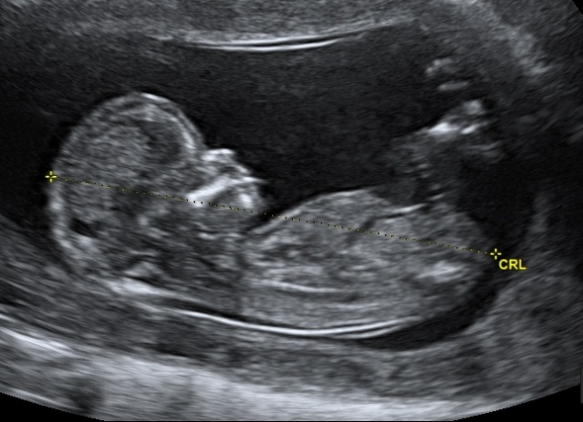
Interruzione volontaria di gravidanza
< 49 giorni
( CRL < 7sg)
49-90 giorni
TERAPIA CHIRURGICA
TERAPIA FARMACOLOGICA
19/11/2020
Dott.ssa Elisa Galvan

Slide 56
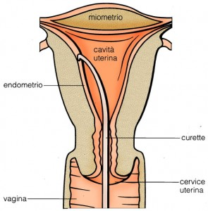
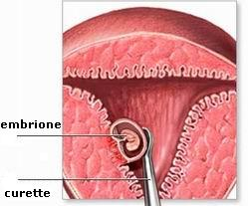
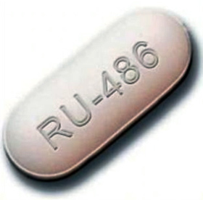
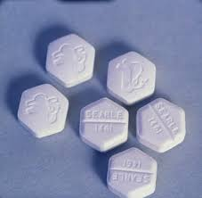
Interruzione volontaria di gravidanza
TERAPIA FARMACOLOGICA
TERAPIA CHIRURGICA
Ricovero 3 giorni
Day Surgery
medico
donna
Ru486: Mifepristone, un antiprogestinico di sintesi commercializzato in Italia con il nome Mifegyne®
in associazione con una prostaglandina (Misoprostolo: Cytotec®).
REVISIONE STRUMENTALE DELLA CAVITA’ UTERINA in sedazione
‘raschiamento’
19/11/2020
Dott.ssa Elisa Galvan

Slide 57
Caso clinico
Paziente: A.M. 24 anni
Motivo della visita: desidera contraccezione.
Anamnesi personale: menarca 11 anni. Cicli mestruali regolari. Nessun intervento o patologia. Non assume farmaci. Non ha allergie. Fuma saltuariamente il sabato sera.
Anamnesi familiare: padre iperteso. No familiarità per patologie della coagulazione e trombosi venosa.
In passato assunzione di EP sospesa dopo un mese per sbalzi di umore.
Desidererebbe provare IUD poichè si è informata e trova comodo il fatto di non doversi ricordare ogni giorno di assumere la ‘pillola’
6/12/2018
Dott.ssa Elisa Galvan

Slide 58
Caso clinico
Alla visita ginecologica: leucorrea maleodorante che riferisce di avere da qualche settimana e che si presenta frequentemente.
PA 110/60 mmHg. Palpazione mammaria: non noduli palpabili né linfonodi palpabili ascellari e sovraclaveari.
Ecografia ginecologica: fibroma di circa 2 cm a carico della parete posteriore, in parte deformante la cavità endometriale. Ovaie regolari.
Pr: tampone vaginale e cervicale completo e nel frattempo ovuli vaginali di Metronidazolo + Clindamicina
6/12/2018
Dott.ssa Elisa Galvan

Slide 59
Caso clinico
TV positivo per Gardnerella e Ureaplasma.
Pr: Doxiciclina anche al partner.
Data la presenza del fibroma e le frequenti infezioni vaginali si sconsiglia l’utilizzo di IUD e si propone in prima battuta pillola da assumere oralmente oppure anello vaginale.
Decide per anello ma lo sospende dopo un mese per sbalzi di umore, nonostante fossimo ancora all’inizio ( i primi 2-3 mesi servono all’organismo per adattarsi), e perché teme di non posizionarlo correttamente.
6/12/2018
Dott.ssa Elisa Galvan

Slide 60
Caso clinico
Torna dopo alcuni mesi in cui non ha assunto nulla.
Utilizza il coito interrotto.
Non desidera più riprendere con l’anello vaginale.
Si propone ‘pillola’ contenente estrogeno naturale per minimizzare gli sbalzi ormonali che potrebbero incidere negativamente sull’umore.
La sta assumendo da quasi un anno e si trova bene
Scelta del contraccettivo processo non sempre facile, va personalizzata sulla singola paziente!
6/12/2018
Dott.ssa Elisa Galvan

Slide 61
UTERO RETROVERSO
VARIANTE ANATOMICA - 25% DELLE DONNE
6/12/2018
Dott.ssa Elisa Galvan

Slide 62
SOCIAL FREEZING
6/12/2018
Dott.ssa Elisa Galvan

Slide 63
GRAZIE PER L’ATTENZIONE
www.elisagalvan.it
dott.galvan@gmail.com
19/11/2020
Dott.ssa Elisa Galvan

